Slide 1
第8章 排序

Slide 2

内容提要
在应用软件设计中，排序占有重要的地位。在日常工作中通过排序方便查找的例子屡见不鲜。例如，学生成绩的排名，高考成绩的统计，运动会中所有项目成绩的排名，英文字典中单词按字母的顺序排列，图书目录的编排顺序，电话号码簿按单位分类或按个人姓氏分类的顺序排列，职工档案信息的分类管理，淘宝按价格排序、百度搜索等。
在实际的软件系统中，最常用且效率较高的内排序算法有5类：插入排序、选择排序、交换排序、归并排序和分配排序。
排序所需的时间占整个计算机系统运行时间的比重是很可观的。因此，熟悉各种排序方法，掌握算法设计的某些重要原则和技巧，对提高计算机数据处理系统的工作效率是很重要的。

Slide 3

第8章 排序
8.1 排序的基本概念
8.2 插入排序
8.3 交换排序
8.4 选择排序
8.5 归并排序
8.6 各种内排序方法的比较和选择
8.7 排序的简单应用举例

Slide 4
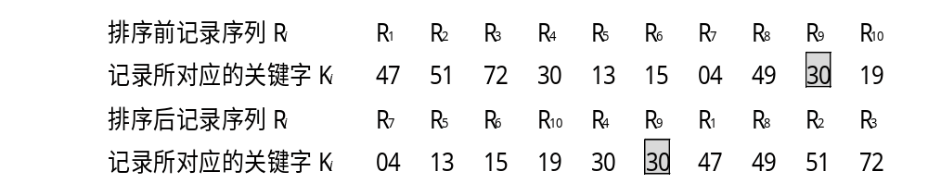
1．排序
8.1 排序的基本概念
例如，有10个记录的无序文件，其排序前后记录及其对应的关键字如下：
可见，排序后关键字最小的记录R₇排在序列的最前面，关键字最大的记录R₃排在序列最后面。排序后整个序列按记录关键字从小到大顺序排列组成为一个有序文件。

Slide 5
2．关键字（Key）
假设被排序的对象是由若干个记录组成的文件，而记录则由若干个数据项组成，其中可用来惟一标识一个记录的数据项，称为关键字项，该数据项的值称为关键字（key）。
在文件中能够惟一区别一个记录的关键字称为主关键字；不同记录，其关键字值可能相同的关键字称为次关键字。关键字也称为关键码或排序码。
关键字可用来作为排序运算的依据。选取记录中的哪一项作为排序的关键字（或排序码），应根据问题的要求而定。
学 生 证 号 | 姓 名 | 语文 | 数学 | 外语 | 物理 | 化学 | 总分
2001001 | 王 明 | 80 | 85 | 82 | 88 | 78 | 413
2001002 | 李小敏 | 65 | 90 | 86 | 90 | 80 | 411
2001003 | 赵 利 | 60 | 65 | 78 | 85 | 65 | 343
2001004 | 吴 进 | 67 | 90 | 70 | 88 | 86 | 401
2001005 | 卢 明 | 75 | 92 | 87 | 90 | 87 | 431
Notes:
表就是一个学生成绩文件。每个学生是一个记录，而每个记录则由学生证号、姓名、各科成绩和总分数据项组成。其中，学生证号是能够惟一地区别一个学生记录的数据项，是学生记录主关键字，而其他数据项则是次关键字。
一组记录按关键字递增或递减次序排列所得到的结果称为有序表，相应地，排序前的状态称为无序表。

Slide 6
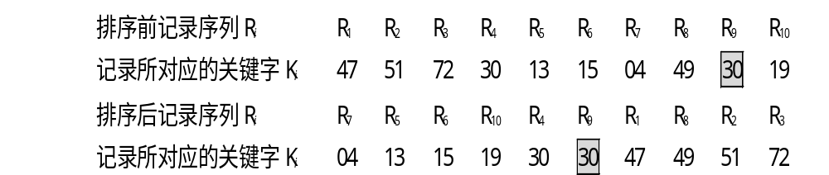
3．排序的稳定性与不稳定性
排序算法的稳定性是衡量排序方法好坏的一个重要标准。任何排序算法，若使用主关键字进行排序，则排序结果一定是相同的；若排序算法使用次关键字排序，则排序结果有可能相同，有可能不同。
假设n个待排序的序列中存在多个记录具有相同的次关键字值K_{i}（K_{i}表示第i个记录的关键字，i=1, 2, …, n−1, n），若K_{i}=K_{j}（j=1, 2, …, n−1, n,且j≠i），且排序前记录R_{i}排在记录R_{j}之前。若采用的排序方法，使排序后的记录R_{i}仍然排在记录R_{j}的前面，则称此排序方法是稳定排序，反之称此排序方法是不稳定排序
Notes:
如上例中R₄与R₉的关键字K₄=K₉=30，排序后R₄仍然在R₉之前，所以上述排序方法是稳定的排序。

Slide 7
4．排序方法的评价标准
评价排序算法好与坏的标准主要有两条：排序算法的时间复杂度和空间复杂度。
时间复杂度是指执行排序算法所耗费的时间。排序的时间主要耗费在数据比较与数据移动上，因此，排序算法的时间复杂度可用排序过程中数据的比较次数和数据的移动次数来衡量。
一般情况下，排序算法的时间复杂度是按平均情况进行估计的，但有时也按最好的情况和最坏的情况进行估算。
空间复杂度是指执行排序算法所需要的附加存储空间。
当排序算法中使用的辅助存储单元与排序对象的个数无关时，其空间复杂度为O(1)。空间复杂度为O(1)的排序算法亦称为原地排序算法。
此外，排序算法的稳定性和简单性也是衡量一个排序算法好与坏的重要指标。

Slide 8
5．排序算法的存储实现
每种排序算法可在不同的存储结构上实现。通常采用以下3种存储结构：
① 采用顺序表（即一维数组）作为存储结构：排序过程就是对记录本身进行物理重排的过程，即通过记录关键字的比较和移动，将记录移动到合适的位置上。
② 采用链表作为存储结构：排序过程中不需要移动记录，仅修改指针即可。
③ 采用辅助表作为存储结构：有些排序方法难以在链表上实现，为了避免在排序过程中移动记录，可以为文件另外建立一个辅助表，例如，建立一个由记录关键字和指向记录的指针组成的索引表。这样，在排序过程中只需对这个辅助表的表目进行物理重排，即只移动辅助表的表目而不移动记录本身。
注意：若不特别说明，本章所讨论的排序算法均采用顺序表作为文件的存储结构，并且按关键字递增排序。

Slide 9
第8章 排序
8.2 插入排序
  8.2.1 直接插入排序（基于顺序查找）
  8.2.2 希尔排序(基于逐趟缩小增量)
插入排序的基本思想：每次将一个待排序的记录按其关键字大小，插到前面已排好的序列中的适当位置，直到全部记录插入为止。

Slide 10
有序序列r[1..i-1]
无序序列 r[i..n]
r[i]
找位置
插入
有序序列r[1..i]
无序序列 r[i+1..n]
实现“一趟插入排序”可分三步进行：
1．查找插入位置：在r[1..i-1]中查找r[i]的插入位置j+1 ：
r[1..j].key ≤ r[i].key < r[j+1..i-1].key；
2．后移：将r[j+1..i-1]中的所有记录均后移一个位置；
3．插入：将r[i] 插入(复制)到r[j+1]的位置上。

Slide 11

8.2.1 直接插入排序
1、直接插入排序的基本思想
无序区第1个元素
49
25
36
21
16
13
…
08
…
数组R
0 … i-1
i … n-1 数组下标
有序区
无序区
把数组R[n]中待排序的n个元素看成为一个有序表和一个无序表，开始时有序表只有一个元素R[1]，而无序表中包含有n−1个元素R[2]～R[n]。排序过程中，每次取出无序表中第一个元素，将它插到有序表的适当位置上，使之成为新的有序表，这样经过n−1次插入后，无序表变成为空表，而有序表包含有n个元素，至此排序完毕。

Slide 12

如何确定插入位置？
临时变量temp
49
25
36
21
16
13
…
08
下标
2
3
5
…
n-1
0
1
4
思考：循环查找合适位置结束的条件是什么？
在有序区中找到比temp小的——但若找不到呢？
若找不到，则将temp放在第1个位置上

Slide 13
算法实现
Void insertsort(arrayType R[],int n){
int i,j,temp;
for (i=1;i<n;i++){ //插入所有元素
初始化
temp=R[i]; //将待排序元素放入临时变量
j=i-1; //从R[i-1]开始向左查找
while((temp<R[j])&&(j>0)){
R[j+1]=R[j]; //元素向后移动
j--; //向左继续查找
}
能否改进算法？
循环
R[j+1]=temp; //将元素插入相应位置
}
49
25
36
21
16
}
13
…
08
下标
2
3
5
…
n-1
0
1
4

Slide 14
算法改进
Void insert_sort(arrayType R[],int n){
int i,j,temp;
for (i=1 ; i<=n;i++){
R[0]
浪费时间
temp
=R[i];
j=i-1;
监视哨
R[0]
(temp<R[j])&&(j>0)
While( )
{
R[j+1]=R[j];
j--;
}
使用R[0]的意义
第一 进入循环之前，保存R[i]的值
R[0]
第二 在while循环中“监视”下标
是否越界。
R[j+1]= temp;
}
}
Notes:
再简化一下，for循环从i=2

Slide 15
算法(简化)
Void insert_sort(arrayType R[],int n){
int i,j,temp;
for (i=2 ; i<=n;i++){
for (i=2 ; i<=n;i++){
R[0] =R[i];
R[0] =R[i];
j=i-1;
简化
for(j=i-1; R[0]<R[j]; j--)
R[j+1]=R[j];
While(R[0]<R[j])
{
R[j+1]=R[j];
j--;
}
R[j+1]= R[0];
R[j+1]= R[0];
}
}
}
Notes:
再简化一下，for循环从i=2

Slide 16
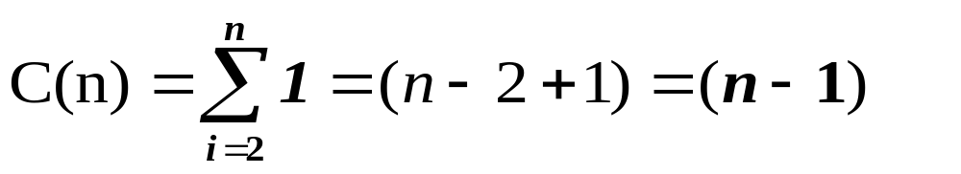
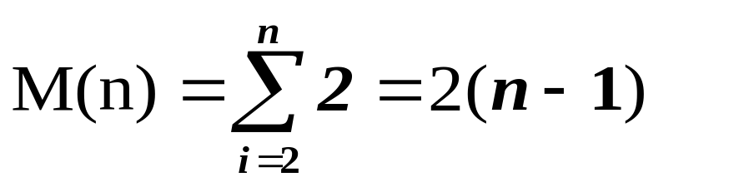
【算法分析】
1、理想情况
49
25
36
16
21
08
13
比较次数：
移动次数：

Slide 17
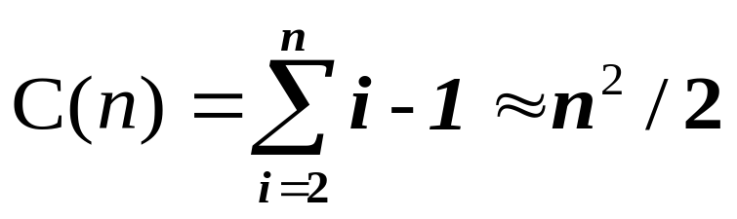
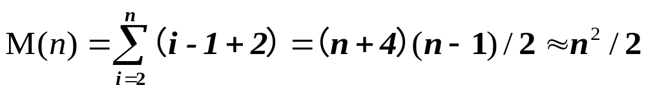
2、最坏情况
49
36
25
21
16
13
08
比较次数：
移动次数：
Notes:
移动次数：i-1+2，即比较第i个数时，前面i-1个数顺次往后移动，i移动到temp，然后从temp移动到相应位置各一次

Slide 18
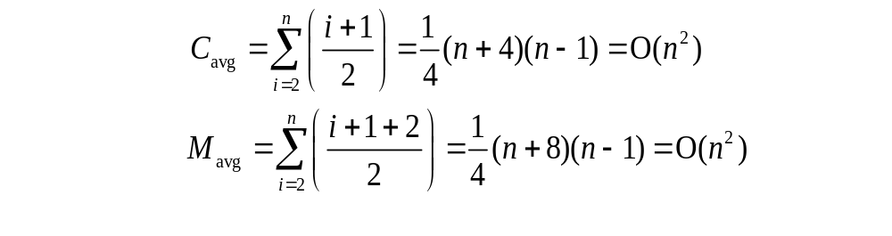
3、平均情况
在平均情况下，参加排序的原始记录关键字是随机排列的。因此取上述最小值和最大值的平均值，作为直接插入排序所需的平均比较次数和平均移动次数。因为第i趟排序过程中，关键字的平均比较次数为 i/2，记录的平均移动次数为(i+3)/2，因此，对于n个记录进行直接插入排序时，总共需要进行n-1趟排序才能完成排序运算，其关键字的平均比较次数C_{avg}和记录的平均移动次数M_{avg}为：
Notes:
平均比较次数的计算方法：
在第i趟时，有可能比较1次，比较2次，比较3次，……比较i次，每个概率都为
1/i，所以得(1+2+3+……+i)/i=（1+i)/2

Slide 19
直接插入排序算法的时间复杂度为O(n²)。
直接插入排序所需的辅助空间是一个监视哨，其作用是：
暂时存放待插入的元素，故空间复杂度为O(1)。
直接插入排序是 稳定 的排序方法。
直接插入排序的算法简单，容易实现。当记录数n很大时，不适合进行直接插入排序。
算法容易在链表（包括单/双/循环链表）上实现吗？
稳定
容易
可以看出，插入排序的效率取决于:
记录的个数、记录的原始序是否有序
思考：能否改进算法？
Notes:
插入排序的效率取决于:记录的个数、记录的原始序，所以就有希尔排序

Slide 20
8.2.2 希尔排序
希尔排序基本思想是：对待排记录序列先作“宏观”调整，再作“微观”调整。
“宏观”调整：先“跳跃式”的分组进行排序, 使得整个序列“基本有序”。(每组记录少)
“微观”调整：在整个序列“基本有序”后, 再进行直接插入排序使整个序列“完全有序”。（记录的原始序优）
Notes:
希尔排序是D.L.Shell于1959年提出来的一种排序算法，在这之前排序算法的时间复杂度基本都是O(n²)的，希尔排序算法是突破这个时间复杂度的第一批算法之一。

Slide 21
5
9
3
2
6
11
8
1
7
4
10
5
2
8
4
9
6
1
10
3
11
7

Slide 22
5
4
8
8
2
2
5
4
1
9
6
6
1
10
9
10
3
7
11
3
11
7
第一趟排序的结果：
2
1
3
4
6
7
5
9
11
8
10

Slide 23
5
9
3
2
6
11
8
1
7
4
10
以间隔d=3取元素分组，对各组排序：
2
1
3
4
6
7
5
9
11
8
10
Next…
以间隔d=2取元素分组：
第一组： 2 3 6 5 11 10
第二组 ： 1 4 7 9 8

Slide 24
以间隔d=2对各组排序：
第一组： 2 3 6 5 11 10
第二组 ： 1 4 7 9 8
2 1 3 4 5 7 6 8 10 9 11
以间隔d=1取元素，进行终极排序！
=直接插入排序……
1 2 3 4 5 6 7 8 9 10 11

Slide 25
希尔排序的过程如下：
① 以d₁（0＜d₁＜n−1）为步长（增量），把数组R中的n个元素分为d₁个小组，将所有下标距离为d₁的记录放在同一组中。
② 对每个组内的记录分别进行直接插入排序。这样一次分组排序过程称为一次排序。
③ 以d₂（d₁＞d₂）为步长（增量），重复上述步骤，直到d_{i}=1，把所有n个元素放在一个组内，进行直接插入排序为止。该次排序结束时，整个序列的排序工作完成。

Slide 26
直接插入排序时，步长为1，而希尔排序步长为d(d从某个初始值降到1)，因此只需改一些参数即可
Void shellinsert(recordtype R[ ], int n, int d ) {
for (i=2 ; i<n;i++)
{ R[0] =R[i];
for(j=i-1 ; R[0]<R[j] ; j-- )
R[j+1] =R[j];
R[j+1] = R[0];
}}
1+d
是监视哨吗？
不是，是暂存单元
i-d
&&j>0
j=j-d
[j+d]
[j+d]
是否稳定？
不！
Void shellsort(recordtype r[ ], int length, int d[], int n)
{ for (i=0;i<=n-1,++i)
shellinsert(r,length, d[i] );} /* d[i] 为步长值数组*/
5
9
3
2
6
11
8
1
7
4
10
Notes:
外循环从1+d开始的原因，与直接插入有关，刚开始每组第1位只有一个元素，已经是有序的，所以排序从每组第2个元素开始。
每次取出一个元素（假设位置为i），与前面i-d，i-d-d,i-d-d-d……元素比较
加入”&&j>0”的原因是，为了防止数组下溢，因为R[0]已经不是监视哨的作用了。

Slide 27
问：希尔排序的增量序列如何选取？
在希尔排序中，增量序列的选取到目前为止尚未得到一个最佳值，但最后一次排序时的增量值必须为1。一般选取增量序列的规则是：取d_{i+1}为⎣d_{i}/3⎦～⎣d_{i}/2⎦之间的数。
已知的最好步长串行是由Sedgewick提出的 (1, 5, 19, 41, 109,...)
另一个在大数组中表现优异的步长串行是(来源于斐波那契数列)：（1, 9, 34, 182, 836, 4025, 19001, 90358, 428481, 2034035, 9651787, 45806244, 217378076, …）
【算法分析】希尔排序比直接插入排序速度快。但希尔排序算法的时间复杂度分析比较复杂，是一个数学上尚未解决的难题。大量研究证明，若增量序列的取值比较合理，希尔排序算法的时间复杂度为O(nlog₂n)～O(n²)，平均为O(n^{1.5})。
希尔排序算法的空间复杂度为O(1)。
由于希尔排序是按增量分组进行排序的，所以希尔排序是一种不稳定的排序方法。

Slide 28
第8章 排序
8.3 交换排序
8.3.1 冒泡排序
8.3.2 快速排序
交换排序的基本思想是：两两比较待排序记录的关键字，若发现两个记录关键字的次序相反时即进行交换，直到没有反序的记录为止。
Notes:
利用交换记录位置进行排序方法称为交换排序。

Slide 29

8.3.1 冒泡排序
冒泡排序:把较小的数据逐次向上推移的一种排序技术。
如何实现将较小数逐次从下向上推移呢？
从最后一个元素起，依次比较相邻的两个 元素中的数据，将较小的数据调换到上面。

Slide 30





1
2
3
4
5
第一轮冒泡排序过程
A(2)<a(1),交换
A(3)<a(2),交换
A(4)<a(3),交换
A(5)>a(4)保持不变

Slide 31
1
2
3
4
5
第二轮冒泡排序过程
A(3)<a(2),交换
A(4)<a(3),交换
A(5)>a(4)保持不变

Slide 32
1
2
3
4
5
第三轮冒泡排序过程
A(4)>a(3),不变
A(5)<a(4),交换

Slide 33
1
2
3
4
5
第三轮冒泡排序过程
A(5)<a(4),交换

Slide 34
/* 冒泡排序算法——从下往上扫描的冒泡排序 */
  bubble_sort(r)
  rectype r[];
  { int i, j, noswap=0, n=NUM; /* noswap为交换标志*/
  rectype temp;
  for(i=1; i<n; i++) /* 进行n-1趟冒泡排序 */
  {
  for(j=n; j>=i; j--) /* 从下往上扫描 */
  if(r[j].key<r[j-1].key) /* 交换记录 */
  { temp.key=r[j-1].key;
  r[j-1].key=r[j].key;
  r[j].key=temp.key;
  }/* if */
  }/* for */
  }/* BUBBLESORT */
noswap=1; /* noswap=1表示没有记录交换 */
若在某趟已经全部有序，则没有必要继续循环.
如何改进？
有序的标志是什么？或者说具有什么特点？
——只要有一趟没有任何交换，则说明已经有序
noswap=0;
if(noswap) break;
Notes:
冒泡的一个好处：只要有序，则在某一趟中没有任何元素变动

Slide 35
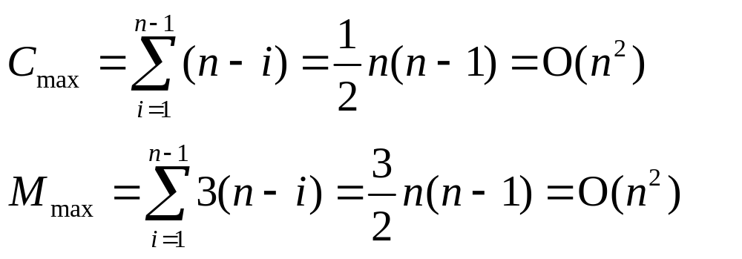
【算法分析】冒泡排序的执行时间与待排序记录的原始状态有很大关系。（最差/最好/平均）
最差情况：原始记录的初始状态“逆序”排列。这时需要进行n-1趟排序，每趟冒泡排序要进行n-i次关键字的比较（1≤i≤n-1），且每次比较都必须交换两个记录的位置，记录移动次数为3次(因交换需临时变量)。此时关键字的比较次数C_{max}和记录的移动次数M_{max}均达到最大值为：
因此最坏的情况下，冒泡排序的时间复杂度为O(n²)。
n-i

Slide 36
最好情况：原始记录“正序”排列，这时只需进行一趟冒泡排序过程就能结束排序。在排序过程中，记录关键字总的比较次数为n-1次，记录总的移动次数为0次。这是最好的情况，此时C_{min}=n-1，M_{min}=0，冒泡排序的时间复杂度为O(n)。
平均情况：冒泡排序的比较次数和移动次数大约是最坏情况的一半。因此，冒泡排序算法的平均时间复杂度为O(n²)，冒泡排序算法的空间复杂度为O(1)。
显然，冒泡排序算法是一种稳定的排序方法。
思考：冒泡排序与直接插入排序和希尔排序比较？
在一般情况下，冒泡排序比直接插入排序和希尔排序需要移动记录的次数多，所以它是这三种简单排序方法中速度最慢的一个。但是，当原始的记录序列为有序时，则冒泡排序又是三者中速度最快的一种排序方法。

Slide 37
8.3.2 快速排序
冒泡排序的缺点：记录的比较和交换是在相邻两个单元中进行的，记录每次的交换只能上移或者下移一个相邻位置，因而总的比较次数和移动次数比较多。
所以，改进方法？
快速排序是对冒泡排序的改进，也是一种交换排序，因此被称为“分区交换排序”，是目前所有排序方法中速度最快的一种。
而在快速排序中，记录的比较和移动从两端向中间进行，记录每次移动的距离比较远，因而总的比较次数和移动次数比较少。

Slide 38
一趟快速排序（或一次划分）
一般取第一个记录
基本思想：任选一个记录，以它的关键字作为“枢轴”，凡关键字小于枢轴的记录均移至枢轴之前，凡关键字大于枢轴的记录均移至枢轴之后。
52
为何不交换？
因为一趟排序后才能确定枢轴位置
例：
14
52
80
52 | 49 | 80 | 36 | 14 | 58 | 61 | 97 | 23 | 75
23
low
low
low
low
high
high
high
high
high
high
通过该方法，一趟排序后将枢轴值放在其应有的位置中
low
设 R[s]=52 为枢轴。
将序列5, 9, 3, 2, 6, J, 8, 1, 7, J, 10, 4按升序排列，第一趟快速排序的结果是什么？描述其过程
答：4, 1, 3, 2, 5, J, 8, 6, 7, J, 10, 9
Notes:
答案：FHCDPAMQRSYX

Slide 39
快速排序的基本思想
首先对无序的记录序列进行“一次划分”，之后分别对分割所得两个子序列“递归”进行一趟快速排序。
无 序 的 记 录 序 列
一次划分
无序记录子序列 (1)
枢轴
无序子序列 (2)
分别进行一趟快速排序
…
有 序 的 记 录 序 列

Slide 40
一趟快速排序的具体做法是：
① 将标准记录r[s]保存到临时变量temp中，temp=r[s]。
② 令high从n起向左扫描，将r[high] 与temp进行比较，直到找到第一个满足temp＞r[high]条件(此时还需满足low<high)的记录时停止，然后将r[high]移到r[low]的位置上，low指针向右移一位。
③ 令low从low+1起向右扫描，将r[low] 与temp进行比较，直到找到第一个满足temp<r[low] 记录(此时还需满足low<high)时停止，然后将r[low]移到r[high]的位置上，high指针向左移一位。
④ 反复交替执行步骤②和步骤③，直到指针low和high指向同一个位置（即low=high）时为止，此时low就是标准记录temp最终存放的位置，因此将temp存放到r[low]单元就完成了一次划分过程。
至此，一趟快速排序过程完成，数组被分成r[s.. low−1]和r[low+1..t]两个部分。

Slide 41
一次划分过程及完整的快速排序算法如下：
  int partition(rectype r, int s, int t)
  { int low, high; rectype temp;
  low =s; high=t; temp=r[low]; /*temp为基准记录 */
  do {
  while((r[high] >=tmp)&&(low <high)) high--;
  if(low <high) r[low ++]=r[high];
  /* 交换R[low]和R[high] */
  while((r[low] <=temp)&&(low <high)) low++;
  if(low<high) r[high--]=r[low];
  /* 交换R[low]和R[high] */
  } while(low!= high); /* low>high，一次划分结束*/
  r[low]=temp; /* 最后将基准记录temp定位 */
  partition(r, s, low-1);
  partition(r, low+1, t);
  }/* PARTITION */

Slide 42
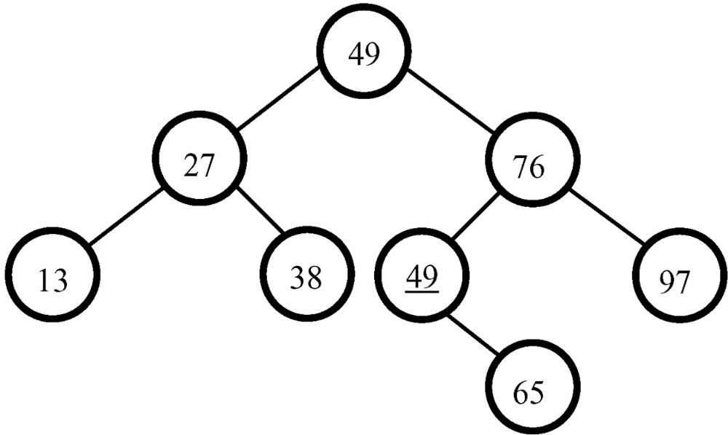
【算法分析】在快速排序中，若把每一次划分用的标准记录作为根结点，把划分所得到的左区间和右区间看成是根结点的左子树和右子树，那么整个排序过程就对应着一棵具有n个结点的二叉排序树。
该树的高度为4，所以该排序过程需要进行3层划分（层次=树高-1，因为最后一层不再进行排序，都是叶节点）
Notes:
第1趟排序确定1个数轴，第2趟则2个，第3趟则4个，第4趟则8个，所以每趟排序确定的数轴个数呈级数增长

Slide 43
快速排序算法的执行时间取决于什么？
快速排序算法的执行时间取决于标准记录的选择。
若每次排序时所选的标准记录值都是当前子序列的“中间数”，那么该记录排序的终止位置应该位于该子序列的中间，这样就把原来的子序列分解成两个长度基本相等的更小序列。
在这种情况下，由快速排序过程所得到的二叉排序树是一棵理想平衡树，每次划分所得到的左区间和右区间的长度大致相等。由于理想平衡树的结点数n与高度h的关系为：
log₂n＜h≤log₂n+1
所以快速排序总的比较次数应为
C_{n}≤(n+1)log₂n
最好情况？
最坏？一般？

Slide 44
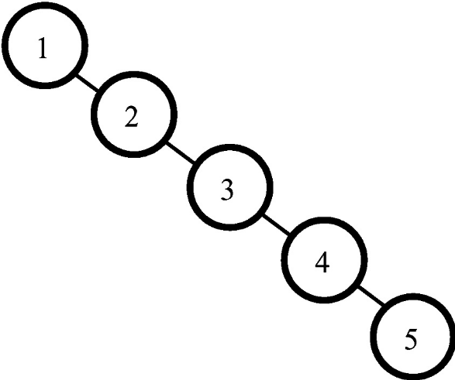
通过上述分析可知，在最好的情况下，快速排序得到的是一棵理想平衡树，其算法的时间复杂度为O(nlog₂n)。当n较大时，快速排序是目前为止速度最快的一种排序方法。
在平均情况下，快速排序得到的是一棵随机的二叉排序树。算法平均时间复杂度是O(nlog₂n)。
但是，在最坏的情况下，若原始记录序列已经有序，且每次都选取第一个记录作为标准记录，则快速排序得到的二叉排序树退化成一棵单枝树，也称为“退化树”。
如何尽量避免最差情况？？

Slide 45
1 2 3 4 5 6 7 8 9 10
mid
high
low
为了避免最坏的情况发生，可以：
  在每次划分之前将当前区间的第一个元素、最后一个元素和中间一个元素值进行比较，选取三者中居中值作为标准记录并调换到第一个记录位置上
  或者随机选择标准记录，然后执行一次划分过程。
快速排序算法要用堆栈临时保存递归调用的参数，堆栈空间的使用个数由递归调用次数决定。
【空间复杂度分析】在最好的情况下，快速排序算法的空间复杂度为O(log₂n)；在最坏的情况下，快速排序算法要递归处理(n−1)次，其空间复杂度为O(n)；在平均情况下，快速排序的空间复杂度为O(log₂n)。
快速排序是一种不稳定 的排序方法。
例如：5 3 3 4 3 8 9 10 11， 5为枢轴
不稳定

Slide 46
第8章 排序
8.4 选择排序
8.4.1 直接选择排序
8.4.2 堆排序
选择排序的基本思想是：
每一趟在n−i+1（i=1, 2, …, n−1）个待排序记录中选取关键字最小的记录作为有序序列中第i个记录，直到全部记录排完为止。

Slide 47
8.4.1 直接选择排序
直接选择排序的基本思想是：
首先从所有待排序的记录中选出关键字最小的记录，将它与待排序的第一个记录互相交换位置；
然后从去掉最小的关键字记录后剩余的记录中，再选出关键字最小的记录并将它与第二个记录交换位置；
其余类推，直到所有记录都排完为止。
【例8.5】假设n=12，数组R中12个记录关键字为：
（ 5, 9, 3, 2, 6, J, 8, 1, 7, J, 4, 10 ），若用直接选择法进行排序，请给出排序过程。

Slide 48
直接选择排序的算法如下：
  void select_sort(r) /* 直接选择排序函数 */
  rectype r[];
  { rectype temp;
  int i, j, k, n=NUM; /* NUM为实际输入记录数 */
  for(i=1; i<=n; i++) /* 做n-1趟选择排序 */
  { k=i;
  for(j=i+1; j<=n; j++)
  if(r[j] <r[k]) k=j; /* 只记录位置*/
  if(k!=i) { temp=r[i]; /* 交换记录R[i]和R[k] */
  r[i]=r[k];
  r[k]=temp; }
  }/* for */
  }/* SELECTE_SORT */
为何只记录位置？
只记录不交换，为的是节省时间，等真正找到最小的数才交换

Slide 49
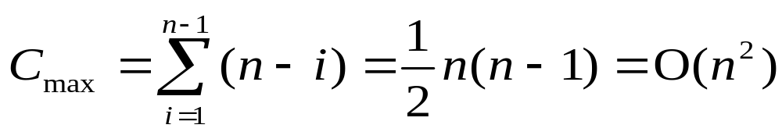
【算法分析】在直接选择排序算法中，总共要进行n−1趟选择和交换才能完成排序工作。
直接选择排序的比较次数与记录关键字的初始状态无关。无论关键字的初始状态如何，每趟选择排序都要进行n−i次比较，才能找出关键字最小的记录，即第一趟排序需要比较n−1次，第二趟排序要比较n−2次，……，第n−1趟排序只要比较1次，所以关键字总的比较次数的最大值C_{max}为：

Slide 50

显然，记录的移动次数与记录关键字的初始状态有关。在最好的情况下，其初始的记录关键字为正序，每趟排序不用交换记录，记录移动次数为0次；在最坏的情况下，其初始的记录关键字为反序，每趟排序都要交换记录，记录移动次数为3次。因此，该算法总的移动次数
    最好时为M_{min}=0
    最坏时为M_{max}=3(n−1)
可见，直接选择排序总时间复杂度仍是O(n²)。
直接选择排序只需要一个临时单元交换记录，因此，直接选择排序的空间复杂度为O(1)。
思考：直接选择排序是否稳定？
  考虑：49,38,65,97,76,27,49,13
  所以是不稳定的排序方法。
Notes:
考虑：49,38,65,97,76,27,49,13，第一趟排序后，第1个49跑到后面去了

Slide 51
8.4.2 堆排序
在直接选择排序中，为找出关键字最小的记录需要进行n−1次比较，然后为找出关键字次小的记录要对剩下的n−1个记录进行n−2次比较。（例如: 4 3 2 1 5 6 8）
在这n−2次比较中，有许多次比较已经在n−1次的排序中做了。
但直接选择排序的每次排序除了找到当前最小关键字外，还产生了许多比较信息，这些信息在以后各次排序中还有用，由于没有保存这些信息，所以每次排序都要对剩下的记录关键字重新进行比较，这就大大增加了时间开销。——如何改进？
堆排序就是针对直接选择排序的一种改进，也就是在寻找当前最小关键字的同时，将本次排序过程所产生的其他比较信息保存起来。
堆排序（Heap Sort）是在直接选择排序方法的基础上借助于完全二叉树的结构而形成的一种排序方法。堆排序是完全二叉树顺序存储结构的应用。

Slide 52
1．堆的定义及堆与完全二叉树的关系
假设n个元素的序列为{R₁, R₂, …, R_{n}}，其对应的关键字序列为{K₁, K₂, …, K_{n}}，若此关键字满足下列两个条件中任一个条件，则称此元素序列为堆。
  ① K_{i} ≤ K_{2i} 且 K_{i} ≤ K_{2i+1} （1≤i≤⎣ n/2 ⎦）
  ② K_{i} ≥ K_{2i} 且K_{i} ≥ K_{2i+1} （1≤i≤⎣ n/2 ⎦）
小根堆
大根堆
一个堆对应着一棵完全二叉树，树中每个编号为i的结点的值就是堆中下标为i的元素R_{i}。一棵完全二叉树成为堆的条件是：该树中每个非终端结点的值必然大于等于其左、右孩子结点的值。

Slide 53
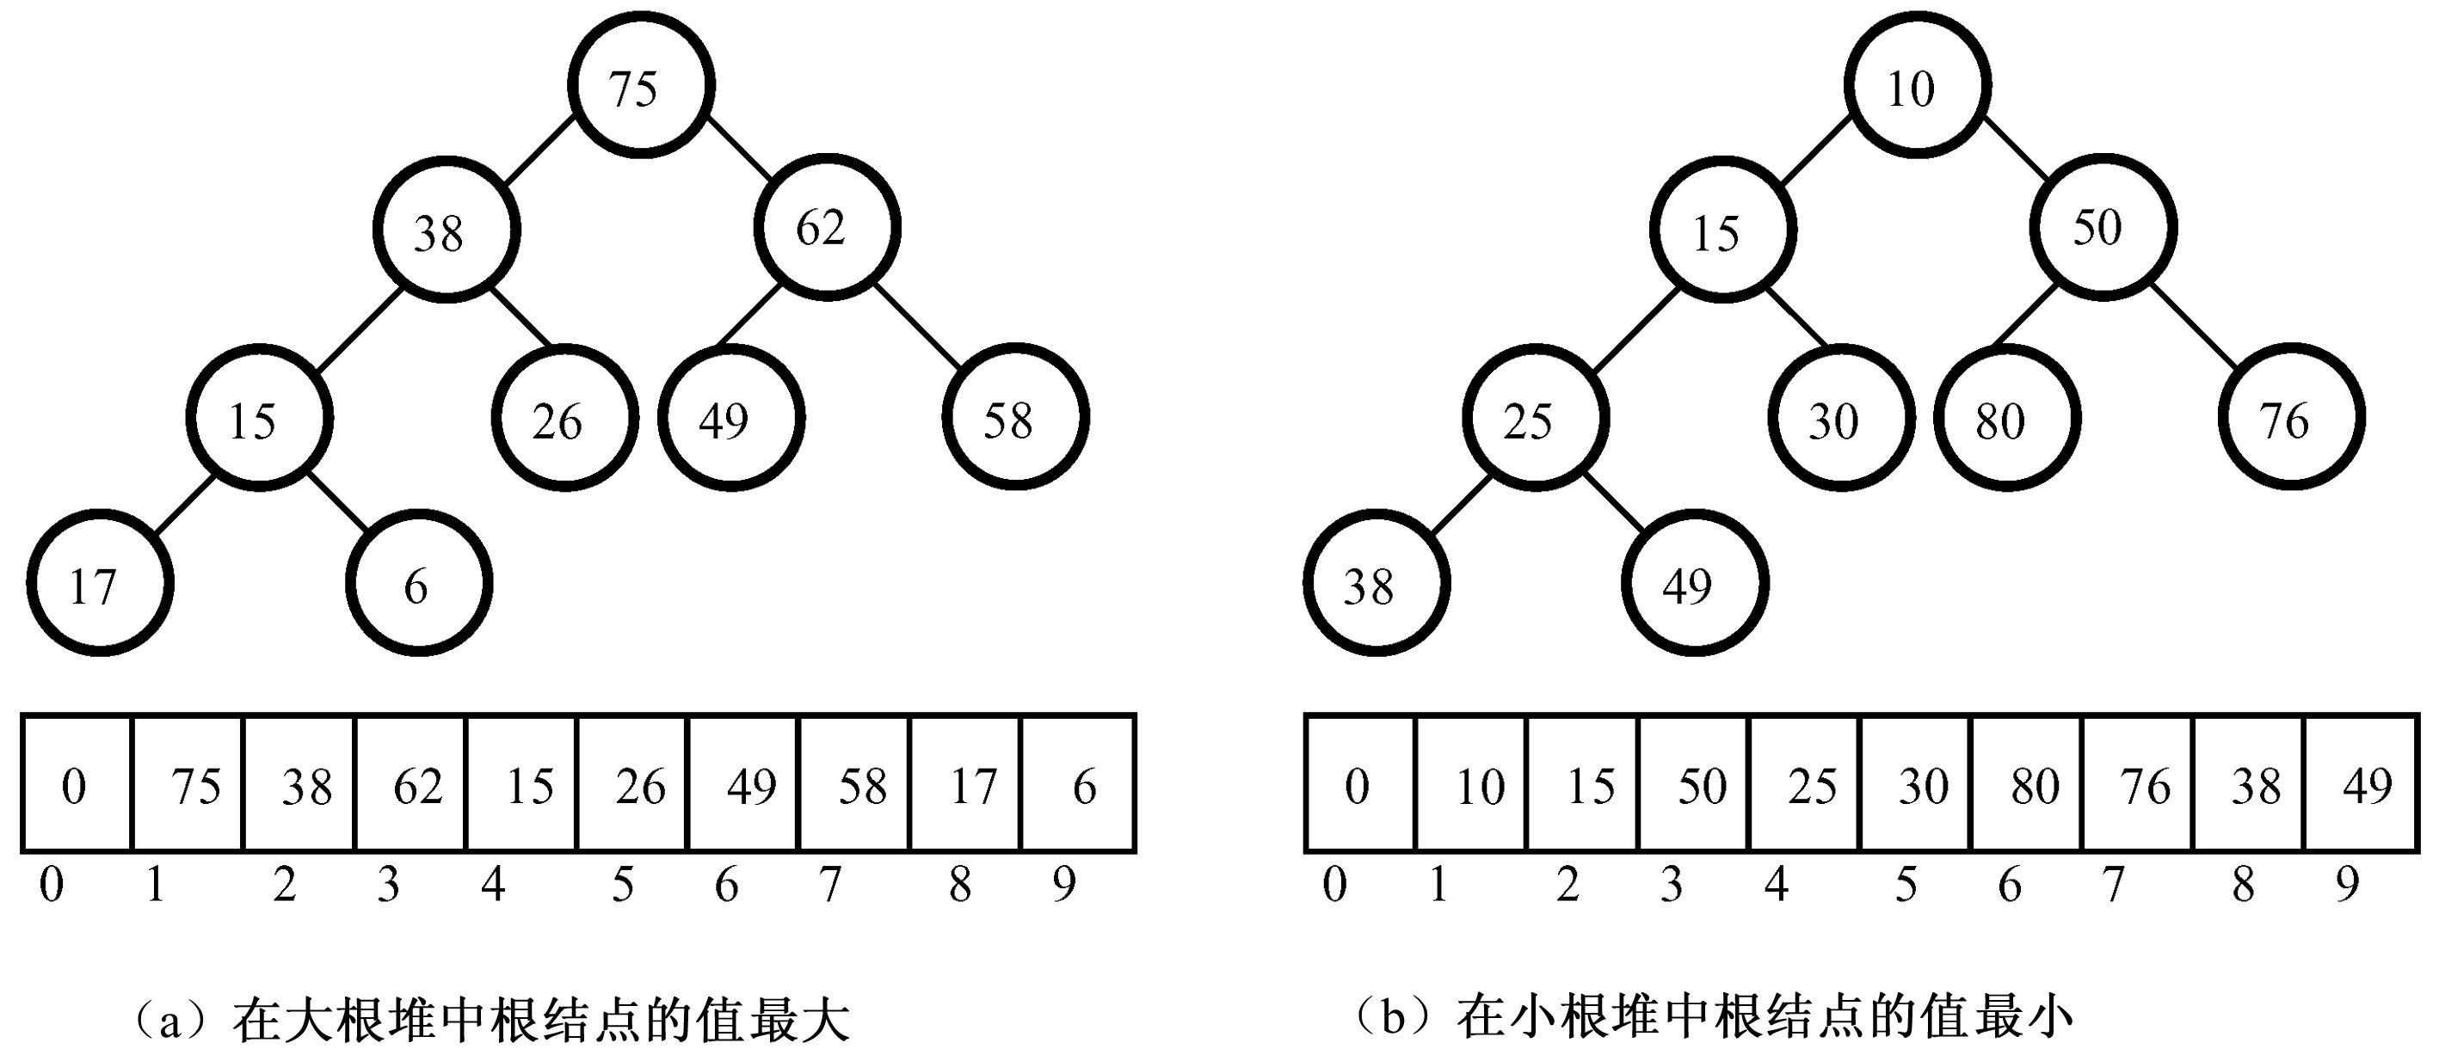
堆具有以下两个性质：
① 堆是一棵顺序存储的具有特殊性质的完全二叉树，树中任一结点的关键字均大于其左、右孩子（若存在）结点的关键字。这棵完全二叉树的任一子树亦是堆。
② 在大根堆中，根结点的关键字是堆中最大者；在小根堆中，根结点的关键字是堆中最小者。我们将根结点称为堆顶元素。
关键字序列{75, 38, 62, 15, 26, 49, 58, 17, 6}和{10, 15, 50, 25, 30, 80, 76, 38, 49}是否满足堆的条件？

Slide 54
堆排序的过程简要概括如下：
1、对给定序列建初始堆；
2、输出堆顶；(首元素与尾元素交换)
3、对剩余元素重建堆；(筛选首元素)
4、重复2，3，直至所有元素输出。
问题:
1、如何由一个无序序列“建堆”？
2、输出堆顶后如何“重建堆” ？
归结为
筛选

Slide 55
2．初始堆的建立
堆排序的关键是构造初始堆。堆的建立方法有多种，在此仅介绍用筛选法建立初始堆。
对于一棵具有n个结点的完全二叉树，若从1开始对树中结点编号，则：
  编号为i的分支结点——其左右孩子结点的编号分别为2i和2i+1。
  编号为i的结点——其双亲结点的编号均为⎣i/2⎦（编号为1的根结点除外）
  编号为1～⎣n/2⎦的结点——分支结点
  编号大于⎣n/2⎦的结点——叶结点

Slide 56
筛选法建立初始堆的基本思想 :
将待排序的记录序列按原始顺序存放到一棵完全二叉树的各个结点中。
根据堆的定义将完全二叉树中每个结点为根的子树都调整为堆。
所有编号为i＞⎣n/2⎦的叶结点K_{i}没有孩子结点(以叶结点K_{i}为根的子树均已经是堆)
只需从完全二叉树中编号最大的分支结点K_{i}开始，依次对i=⎣n/2⎦，⎣n/2⎦−1，⎣n/2⎦−2，…，1为根的分支结点K_{i}进行筛运算，以便形成以每个分支结点为根的堆。
对树的根结点K₁进行“筛选”后，则整个树就构成一个初始堆。

Slide 57
“初始建堆”
是一个从下往上进行调整的过程。
例如: 排序之前的关键字序列为
40
98
81
98
55
49
49
73
81
73
12
27
98
49
36
40
36
27
73
55
64
81
64
36
12
12
开始位置
现在，左/右子树都已经调整为堆，最后只要调整根结点，使整个二叉树是个“堆”即可。

Slide 58
筛运算的具体过程：
以分支结点K_{i}为根结点，将根结点的关键字K_{i}与两个孩子中关键字较大者K_{j}（j=2i或j=2i+1）进行比较。
若K_{i}≥K_{j}，说明以K_{i}为根的子树已构成堆，则筛运算结束；
若K_{i}≤K_{j}，则将K_{i}与K_{j}互换位置；互换后若破坏了以K_{j}为根的堆，就继续将根结点K_{j}与新的孩子结点中关键字较大者进行比较，其余类推，直到K_{j}的关键字大于或等于两个孩子结点的关键字或者使其成为叶结点时为止。这样，以K_{i}为根的子树就构成一个堆。
筛运算的过程就像过筛子一样，将较小的关键字逐层筛选下去，把最大的关键字逐层筛选上来，所以将建堆的过程形象地称为“筛运算”。

Slide 59
对R[i]进行筛运算的函数shift（大根堆）：
  shift(rectype r[], int i, int m) /* 在R[i]到R[m]中调整堆*/
  { int j; rectype temp;
  temp=r[i]; j=2*i;
  while (j<=m)
  { if ((j<m)&&(r[j] < r[j+1]))
  j++; /* j指向R[i]左右孩子中关键字大者 */
  if(temp<r[j]) /* 若孩子关键字大于父结点 */
  { r[i]=r[j]; /* 将R[j]调到父亲结点的位置上 */
  i=j; /* 修改i和j的值，以便继续“筛”结点 */
  j=2*i; }
  else j=m+1; /*此处可以改为else break*/
  } /*WHILE*/ /* 调整完毕，退出循环 */
  r[i]=temp; /* 将被筛选的结点放入正确的位置 */
  }/* SHIFT */
为何在while(j<=m)的前提下要判断j<m?
——为了防止越界，当j=m时，j+1越界
  for(i=n/2; i>=1; i--) /* 建立初始堆 */
  shift(r, i, n);
Notes:
i=n/2取整

Slide 60
3．重建堆：将删除堆顶元素后的完全二叉树重新调整为新堆
由堆的性质可知，删除堆顶元素后，这棵完全二叉树除了根结点可能违反堆的性质外，其余任何结点为根的二叉树仍然是堆。因此，只需将树根结点由上至下“筛选”到某个合适的位置上，使其左、右孩子结点的值都小于它或者成为叶结点即可。当筛选工作结束时，新堆已经构成。
【例8.6】假设待排序的序列有10个记录，它们的关键字序列为： （45, 36, 18, 53, 72, 30, 48, 93, 15, 36）
要求用筛选法建立其初始堆，并给出建立初始堆的过程示意图。

Slide 61
4．堆排序的基本思想
① 将待排序的记录按顺序输入完全二叉树中，然后用筛选函数shift建立初始堆；
② 将堆顶元素R[1]与堆中最后一个元素R[n]互换，使R[n]成为最大关键字；
③ 用筛选函数shift将树根结点R[1]继续“筛选”到合适的位置上，重新构成新堆；
④ 重复上述步骤②～③，经过n−1次交换和筛选后，就完成了堆排序。

Slide 62
堆排序算法的C语言描述如下：
void heap_sort(rectype r[]) /* 对数组R[1]到R[NUM]进行堆排序 */
{ rectype temp; int i, n;
  n=NUM; /* NUM为数组的实际长度 */
  for(i=n/2; i>=1; i--) /* 建立初始堆 */
  shift(r, i, n);
  for(i=n; i>1; i--) /* 进行n-1趟筛选、交换和调整 */
  { temp=r[1]; /* 将堆顶元素R[1]与最后一个元素交换 */
  r[1]=r[i];
  r[i]=temp;
  shift(r, 1, i-1) ; /* 将元素R[1]到R[i-1]重新调整为堆 */
  }/* FOR */
  }/* HEAP_SORT */
堆排序的算法时间由什么决定？

Slide 63
【算法分析】
堆排序的时间主要由建立初始堆的时间和不断调整重建新堆的时间这两部分构成。
对深度为 k 的堆，“筛选”所需进行的关键字比较的次数至多为2(k-1) （与左右子树比较）；
n 个关键字的堆深度为 ⎣log₂n⎦+1, 初建堆所需进行的关键字比较的次数至多为：n* ⎣log₂n⎦;
重建堆 n-1 次，所需进行的关键字比较的次数不超过： (n-1)* 2(k-1)=(n-1)*2⎣log₂n⎦;
2(k-1)
n* ⎣log₂n⎦;
因此，堆排序的时间复杂度为(最坏情况也如此):
O(n*2 ⎣log₂n⎦ + (n-1)*2⎣log₂n⎦)= O(nlog₂n)

Slide 64
思考：堆排序的空间复杂度？稳定性？
堆排序是一种就地排序方法。在排序中只需一个辅助单元，其算法的空间复杂度为O(1)。
堆排序是一种不稳定的排序方法。这是因为在堆排序过程中，需要进行不相邻记录之间的交换和移动。
堆排序是对选择排序的一种改进，它适合待排序的记录数n比较大的情况。

Slide 65
第8章 排序
8.5 归并排序
8.5.1 两个相邻有序表的一次归并过程
8.5.2 一趟归并排序过程
8.5.3 二路归并排序

Slide 66
8.5 归并排序
归并排序是逐步将多个有序子表经过若干次归并操作，最终合并成一个有序表的过程。所谓归并，就是将两个或多个有序表合并成一个有序表的过程。
归并的方式有多种，若将两个有序表合并成一个有序表则称为二路归并，同理，有三路归并、四路归并等。
二路归并排序是最常用的排序方法，它既适合内排序，也适合外排序，所以本节只介绍二路归并排序。

Slide 67
二路归并排序的基本思想：
有序子序列 r[l..m]
有序子序列 r[m+1..n]
归
并
有 序 序 列 r[l..n]
① 将有n个原始记录的无序表看成是由n个长度为1的有序子表组成的；
② 将相邻的两个有序子表进行归并，也就是将第一个表和第二个表合并，第三个表和第四个表合并，……，若最后只剩下一个表，则直接进入下一趟归并，这样就得到⎣n/2⎦个长度为2或1的有序表，称此为一趟归并；
③ 重复上述步骤②，直到归并第⎣log₂n⎦趟以后得到一个长度为n的有序表为止。

Slide 68
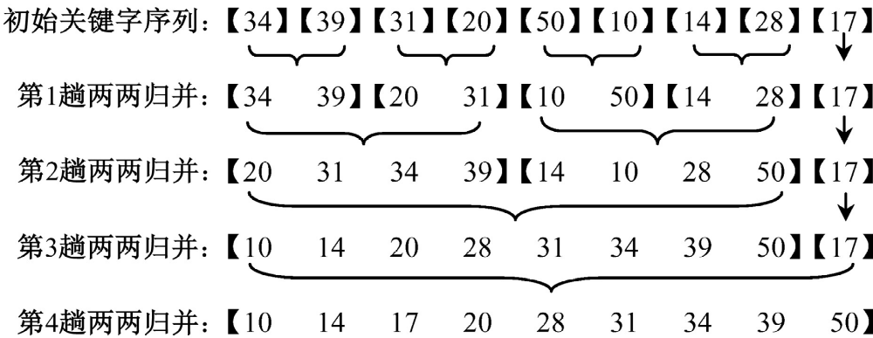
【例8.9】假设有9个记录，其关键字为：
（34, 39, 31, 20, 50, 10, 14, 28, 17）
试给出二路归并排序的执行过程。

Slide 69
从二路归并排序的执行过程可以看出，归并排序包含以下两种基本操作。
① 一次归并：将两个位置相邻长度为L的有序子表合并成一个长度为2L的有序子表。
② 一趟归并：依次将m个长度为L的相邻有序子表从左向右两两进行归并，得到个数为⎣m/2⎦且长度为2L的相邻有序子表。

Slide 70
8.5.1 两个相邻有序表的一次归并过程
假设a[low..m]和a[m+1..high]表示存储在同一个数组中并且相邻的两个有序子表。若将两个相邻的有序子表合并成一个有序表r[low..high]，则两个相邻有序子表的一次归并过程如下。
① 将下标变量初始化。设置3个变量i, j, k分别指向这些有序子表的起始位置，它们的初值分别为：i=low, j=m+1, k=low(k为数组r的移动指针)。
② 归并时，依次比较数组a[i]和a[j]的关键字，取关键字小者复制到数组r[k]中，即
  若a[i].key＜a[j].key，则r[k]=a[i]，i=i+1，k=k+1；
  若a[i].key＞a[j].key，则r[k]=a[j]，j=j+1，k=k+1。
③ 重复上述步骤②，直到其中某个有序子表全部合并到数组r[low..high]为止。
④ 将另外一个有序子表的剩余记录全部复制到数组r[low..high]中。
⑤ 如果两个相邻的有序子表a[low..m]和a[m+1..high]中的全部记录都已经复制到有序表r[low..high]中，则算法结束。

Slide 71
两个相邻有序子表的一次归并算法：
  merge(rectype a[], rectype r[], int low, int mid, int high)
  { int i, j, k;
  i=low;
  j=mid+1;
  k=low;
  while((i<=mid) && (j<=high)) /* 两个相邻有序子表归并 */
  { if(a[i].key<=a[j].key) /* 取两表中小者复制 */
  r[k++]=a[i++];
  else r[k++]=a[j++];
  }
  while(i<=mid)
  r[k++]=a[i++]; /* 复制第一个有序子表剩余记录 */
  while(j<=high)
  r[k++]=a[j++]; /* 复制第二个有序子表剩余记录 */
  }/* MERGE */
将a[low..mid]和a[mid+1..high]的两个相邻有序子表合并成一个有序表r[low..high]

Slide 72
8.5.2 一趟归并排序过程
一趟归并排序的基本思想是：把若干个长度为length的相邻有序子表，从左到右两两进行归并，得到个数减半的若干个长度为2*length的相邻有序子表。
若剩余记录两个子表长度不一样怎么办？（即有一个长度为length，一个不足length）
若剩余记录只能构成一个子表该怎么办？
① 若剩余记录两个子表长度不一样，仍然可以用同样的一趟归并算法进行排序；
② 若剩余的记录个数小于length，不用进行两两归并，直接将它们复制到数组中。

Slide 73
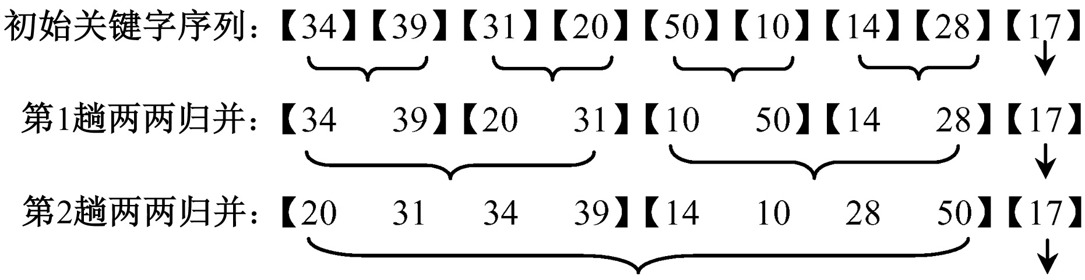
所以，一趟归并排序的步骤如下：
① 初始化变量：
  将变量i指向当前待归并的第一个有序表的起始位置；
② 循环过程：
  对相邻的有序子表进行一次归并：
    即循环调用merge(rectype a[], rectype r[], int low, int mid, int high)
③ 循环结束后：
  最后分别处理表的长度不足length和不足2*length的情况。

Slide 74
一趟归并排序算法——依次将相邻的有序子表两两归并
  merge_pass(r, r1, length)
  rectype r[], r1[]; /* 对数组R进行一趟归并，并将结果存放在数组R1中 */
  int length; /* length是一趟归并中有序子表长度 */
  { int i, j, n=NUM; /* NUM为数组的实际长度 */
  i=1; /* i指向第一对有序子表的起点 */
  while ((i+2*length-1)<=n)
  /* 归并若干两个相邻有序子表，总长度为2*length*/
  { merge(r, r1, i, i+length-1, i+2*length-1);
  i=i+2*length; /* i指向下一对有序子表起点 */
  }
  /* 剩下两个有序子表中，有一个表长度小于length */
  if(i+length-1<n) /* 处理表长不足2*length的部分 */
  merge(r, r1, i, i+length-1, n);
  else /* 处理子文件个数为奇数，表长小于length */
  for(j=i;j<=n;j++) /* 将最后一个有序子表复制到R1中 */
  r1[j]=r[j];
  }/* MERGEPASS */

Slide 75
8.5.3 二路归并排序
二路归并排序就是多次调用“一趟归并”过程。
第1趟归并时，有序子表的长度为1，
每趟归并后有序子表的长度为上一次长度的2倍，若有序子表的长度为n，则排序结束。
二路归并排序算法的C语言描述如下：

Slide 76
二路归并排序算法
  /* 二路归并排序—对数组R进行二路归并结果存在R中 */
  merge_sort(r)
  rectype r[];
  { int i, length, r[MAX], r1[MAX];
  length=1; /* 归并长度从1开始 */
  while(length<NUM)
  { merge_pass(r, r1, length); /* 一趟归并结果放R1中 */
  length=2*length; /* 归并后有序表的长度加倍 */
  copy(r1, r) ; /* 将r1数组中的结果复制到r中*/
  }/* MERGE_SORT */
平均情况下，归并排序的算法时间由什么决定？

Slide 77
【算法分析】
时间复杂度：
  等于归并的趟数与每一趟时间复杂度的乘积。
  将n个记录进行二路归并时，其归并趟数最多为⎣log₂n⎦(层高-1)。
  在每一趟归并中，记录关键字的比较次数和记录的移动次数均不超过记录的总个数n，因此，每趟归并的时间复杂度为O(n)。
  因此，总的时间复杂度为O(nlog₂n)。
空间复杂度：
  二路归并排序的最大缺点是增加了n个记录的辅助数组用于临时存放数据，因此，二路归并排序的空间复杂度为O(n)。
稳定性：
  归并排序是一种稳定的排序方法。

Slide 78







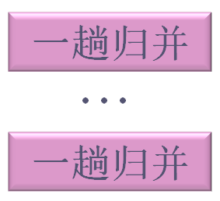



排序总结（插入、交换、选择、归并）
直接插入排序
冒泡排序
直接选择排序
记录的个数、记录的原始序是否有序
记录每次的交换只能上移或者下移一个相邻位置，因而总的比较次数和移动次数比较多。
在寻找当前最小关键字时产生许多比较信息，但未保存
希尔排序
快速排序
堆排序
“跳跃式”分组排序, 使得整个序列“基本有序”
记录的比较和移动从两端向中间进行，一次移动较多位置。
二叉树形，将本次排序过程所产生的其他比较信息保存起来。
一次归并
…
归并排序
二路归并
一次归并

Slide 79
第8章 排序
8.6 各种内排序方法的比较和选择
8.6.1 各种内排序方法的总结
8.6.2 各种内排序方法的比较
8.6.3 排序方法的选择

Slide 80
8.6 各种内排序方法的比较和选择
每一种排序方法都有其优缺点，适用于不同的情况。在实际应用中，应根据具体情况进行选择。
排序方法 | 时间复杂度 |  |  | 空间复杂度 | 稳定性 | 简单性
 | 平均情况 | 最好情况 | 最坏情况
冒泡排序
直接插入
直接选择
希尔排序
快速排序
堆排序
归并排序
O(n²)
O(n)
O(n²)
O(1)
稳定
简单
O(n²)
O(n)
O(n²)
O(1)
稳定
简单
O(n²)
O(n²)
O(n²)
O(1)
不稳定
简单
O(n^{1.5})
O(nlog₂n)
O(n²)
O(1)
不稳定
较复杂
O(nlog₂n)
O(nlog₂n)
O(n²)
O(log₂n)
不稳定
较复杂
O(nlog₂n)
O(nlog₂n)
O(nlog₂n)
O(1)
不稳定
较复杂
O(nlog₂n)
O(nlog₂n)
O(nlog₂n)
O(n)
稳定
较复杂

Slide 81
8.6.2 各种内排序方法的比较
各种内排序算法之间的比较，主要从以下7个方面综合考虑：
  1．时间复杂度
  2．空间复杂度
  3．稳定性
  4．算法的简单性
  5．参加排序的数据规模n
  6．记录本身的信息量的大小
  7．关键字的结构和初始状态

Slide 82
1．时间复杂度
常用的内排序方法按平均时间复杂度可分为4类。
① 平方阶O(n²)排序，一般称为简单排序，例如，直接插入排序、直接选择排序和冒泡排序。
② 线性对数阶O(nlog₂n)排序，例如，堆排序、归并排序和快速排序。
③ O(n^{1+e})阶排序，例如，希尔排序，e是介于0和1之间的常数。
④ 线性阶O(n)排序，例如，基数排序、箱排序和桶排序。

Slide 83
从表中可以看出，在平均情况下，堆排序、归并排序和快速排序的时间复杂度均为O(nlog₂n)，它们都能达到较快的排序速度。进一步分析可知，快速排序是到目前为止平均速度最快的排序方法。
在最好的情况下，当参加排序的原始数据基本有序或局部有序时，冒泡排序和直接插入排序是速度最快的排序方法，其时间复杂度为O(n)；
在最坏的情况下，堆排序和归并排序速度最快，其时间复杂度为O(nlog₂n)。

Slide 84
2．空间复杂度
所有排序方法的空间复杂度可归为3类：
归并排序属于第一类，它的空间复杂度为O(n)；
快速排序属于第二类，其空间复杂度为O(log₂n)；
其他排序方法属于第三类，其空间复杂度为O(1)。
由此可知，归并排序的空间复杂度最差。
3．稳定性
所有的排序方法可分为稳定排序和不稳定排序两种。
直接插入排序、冒泡排序和归并排序是稳定的排序；
而直接选择排序、堆排序、快速排序和希尔排序是不稳定的排序。
Notes:
稳定排序特点：比较的记录都处于相邻位置

Slide 85
4．算法的简单性
插入排序、选择排序和冒泡排序都是简单的排序方法
希尔排序、快速排序、堆排序和归并排序都可以看成是对某一种简单排序方法的进一步改进。改进后的排序方法比对应的算法要复杂。
5．参加排序的数据规模n
当n比较小时，采用简单的排序方法比较好；
当n很大时，采用时间复杂度为O(nlog₂n)的排序方法比较好。
这是因为，若n越小，则n²与nlog₂n的差距就越小，采用简单排序算法效率比较高；若n越大，则n²与nlog₂n的差距就越大，选用快速排序、堆排序和归并排序算法效率高。

Slide 86
6．记录本身的信息量
记录本身的信息量大，表明记录所占用的存储字节数多，移动记录所需要的时间也就越多，这对移动记录次数较多的算法不利。
例如，在简单排序算法中，直接选择排序移动记录的次数为n数量级，冒泡排序和直接插入排序为n²数量级，所以当记录本身信息量比较大时，对直接选择排序算法有利，而对冒泡排序和直接插入排序不利。
在堆排序、快速排序、归并排序和希尔排序中，记录本身信息量的大小对它们的影响区别不大。
7．关键字的初始状态
若参加排序的原始记录关键字的初始状态是基本有序的，则应选用冒泡排序、直接插入排序或随机的快速排序。

Slide 87
8.6.3 排序方法的选择
下面给出综合考虑所得出的大致结论：
（1）若参加排序的记录数n较小（如n≤50），且记录按关键字基本有序或局部有序，选择直接插入排序和冒泡排序的效率最高。
（2）若待排记录数n较小（如n≤50）时，可用简单的排序方法，如直接插入排序、冒泡排序和直接选择排序。这些排序算法比较简单。
  由于直接选择排序记录的移动次数比直接插入排序和冒泡排序要少，因此，当记录本身信息量较大时，采用直接选择排序比较好。

Slide 88
（3）若参加排序的记录数n较大时，则应选择时间复杂度为O(nlog₂n)的排序方法，例如，快速排序、堆排序或归并排序。
快速排序目前被认为是在平均情况下最好的排序方法。若参加排序的记录关键字是随机分布的，则快速排序算法的平均运行时间最短。
堆排序不会出现快速排序可能出现的最坏情况，并且只需要一个辅助存储空间。堆排序和快速排序都是不稳定的排序，若要求稳定的排序，并且内存空间容许，应采用归并排序。
（4）若参加排序的记录数n较大，且记录按关键字基本有序（指正序）或局部有序，则采用堆排序和归并排序比较好。

Slide 89
（5）本章所讨论的内排序算法，都是在一维数组上实现的。当记录本身信息量比较大时，为避免耗费大量时间移动记录，可以用链表作为存储结构。
例如，插入排序和归并排序都易于在链表上实现，分别称为表插入和表合并。
但有的排序方法，如快速排序和堆排序在链表上却难以实现。
对于快速排序，指示器是往两个方向移动
对于堆排序，指示器往2*i，或者2*i+1的方向移动

